Slide 1
Administración de Recursos Humanos
Planeación de los RH

Slide 2
Objetivo
El estudiante conozca el concepto, importancia, ventajas y proceso de la Planeación de los RH

Slide 3
Concepto
Es una técnica que tiene como objetivo estimar la demanda futura de recursos humanos en una organización (Werther Davis)
Es una técnica para determinar en forma sistemática la provisión y demanda de empleados que tendrá una organización.
(www.gestiopolis.com/recursos)

Slide 4
Importancia
Permite diseñar planes que apoyen la estrategia de la organización y permite llenar las vacantes que existan, contribuyendo esto al logro de los objetivos estratégicos, operativos y funcionales

Slide 5
Ventajas
Optimización de R.H. (la persona en el lugar correcto)
Suplir puestos con personas que cubran el mismo perfil.
Economizar las contrataciones.
Evitar rotación de personal
Expandir la base de datos del personal, para apoyar otros cambios
Mano de obra calificada (competitiva)(evaluar al personal y darle seguimiento a cada empleado para ver su desarrollo en la empresa.)

Slide 6
Pasos del Proceso de Planeación de Recursos Humanos
1. Determinación de objetivos
3. Determinar las necesidades adicionales de los recursos humanos
4. Desarrollar planes de acción para atender las necesidades previstas de recursos humanos
2. Definir demanda de recursos humanos

Slide 7

1. Determinación de los Objetivos de la Empresa
Los planes de recursos humanos (P. Tácticos o Funcionales) contribuyen a los planes estratégicos
Objetivos de la organización (Servicio, Económicos, Sociales)

Slide 8
Determinación de los Objetivos de la Empresa
Misión
Visión
Filosofía y Valores
Objetivos a LP ------- Objetivos a CP
Este método de fijación de objetivos organizacionales, de división y departamentales es llamado Método en cascada

Slide 9
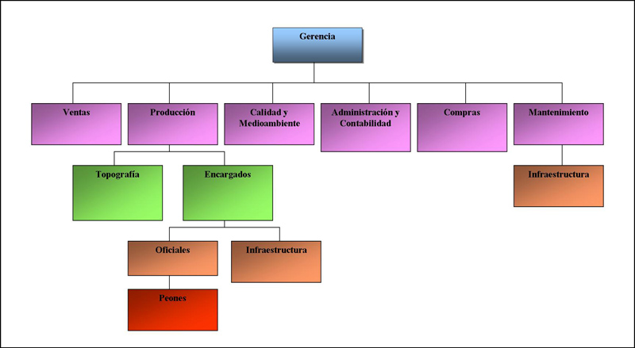
2. Determinación de las Habilidades y Conocimientos Requeridos (demanda)
Análisis de puestos

Slide 10
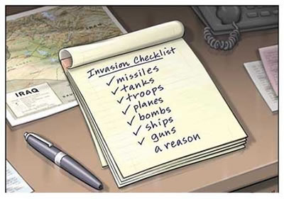
3. Determinación de las Necesidades Adicionales (metas) de RH
Deben ser analizadas de acuerdo a los recursos humanos actuales y previstos de la organización.
Este proceso supone un análisis detallado del personal actualmente empleado y una previsión de los cambios esperados. Se utilizan en esta fase los inventarios de habilidades e inventarios de personal directivo

Slide 11

4. Planes de acción
Inventario de Habilidades
La finalidad del Inventario de habilidades es la de reunir la información acerca de los recursos humanos de la organización
Según Thomas H. Parten, se tienen siete grandes categorías de información de ese tipo
1. Datos personales: edad, sexo, estado civil.
2. Calificación: educación, experiencia de trabajo, formación.
3. Calificaciones especiales: pertenencia a grupos profesionales, méritos especiales.
4. Sueldo e historia laboral: sueldo actual y anterior, fechas de ascensos, empleos ocupados.
5. Datos de la empresa: datos sobre plan de prestaciones, información sobre jubilación, antigüedad.
6. Capacidad del individuo: puntuaciones de pruebas psicológicas y otras, información sobre salud.
7. Preferencias especiales del individuo: localización geográfica, tipo de empleo

Slide 12


Inventario de Personal Directivo
Un inventario de gerentes consiste en la información que se suministra acerca de los individuos que puede identificar como candidatos potenciales para ser promovidos a cargos de mayor nivel.

Slide 13
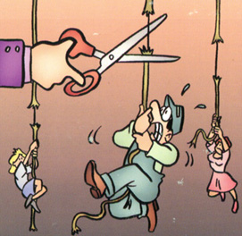

Previsión de los Cambios de Personal
Inventario de habilidades del personal actual, tomando en cuenta cambios futuros.
(Traslados, ascensos y despidos, jubilación).

Slide 14
Factores internos y externos determinantes en la planeación y el funcionamiento de la organización
Tasa de impuestos
Principales factores externos incidentes sobre
la diaria operación de las organizaciones
Productividad
Tasa de impuestos
Políticas monetarias
Escolaridad de la población
Tasa de empleo

Slide 15
Fuentes internas y externas
Planeación estratégica del RH
Fuentes Internas
Fuentes Externas

Slide 16
Fuentes externas
Pronósticos, economía nacional, el crecimiento del PIB, del ingreso de la población de la industria donde se localice la actividad de nuestra organización de la demanda de nuestro producto o servicios, etc.
Planes educativos a nivel nacional. Los conocimientos constituyen parte importante de los recursos humanos

Slide 17
Fuentes Internas
Objetivos organizacionales
Pronósticos tecnológicos de la organización
Pronósticos económicos de la organización

Slide 18
Evaluación de los RH
Demanda
Oferta Interna
Oferta Externa

